Slide 1

Приветствуем делегатов и участников VII краевой отчетно-выборной конференции профсоюза

Slide 2
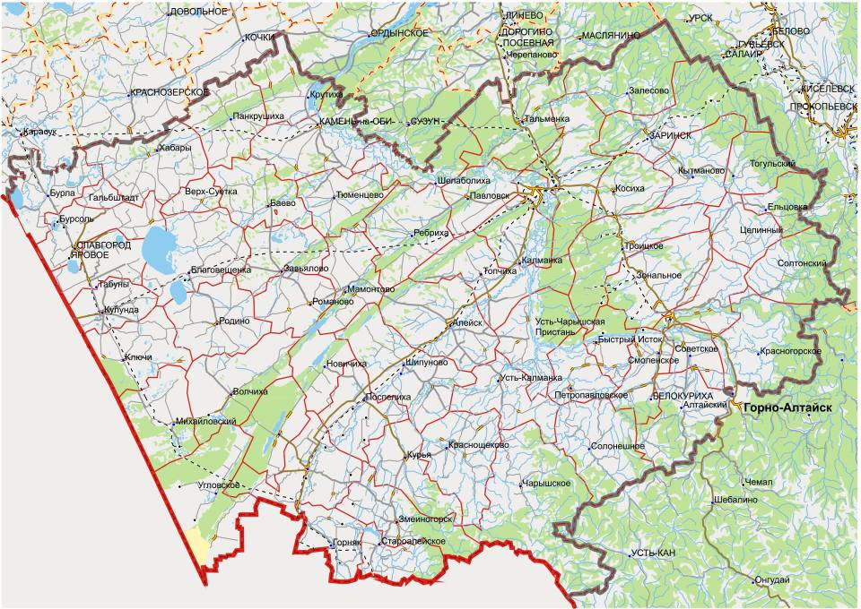
VII
Алтайская краевая отчетно-выборная конференция Общероссийского профессионального союза работников государственных учреждений и общественного обслуживания РФ

Slide 3
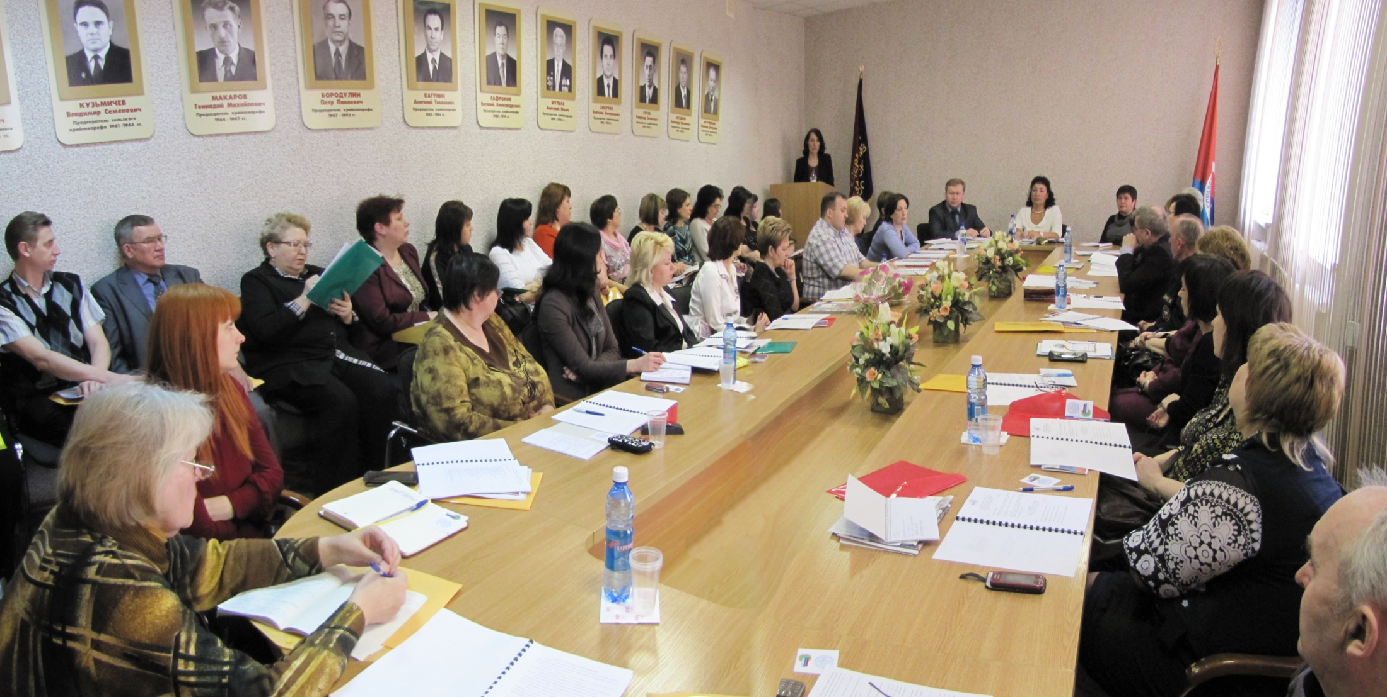
VIII заседание краевого комитета профсоюза (14 марта 2014г)

Slide 4
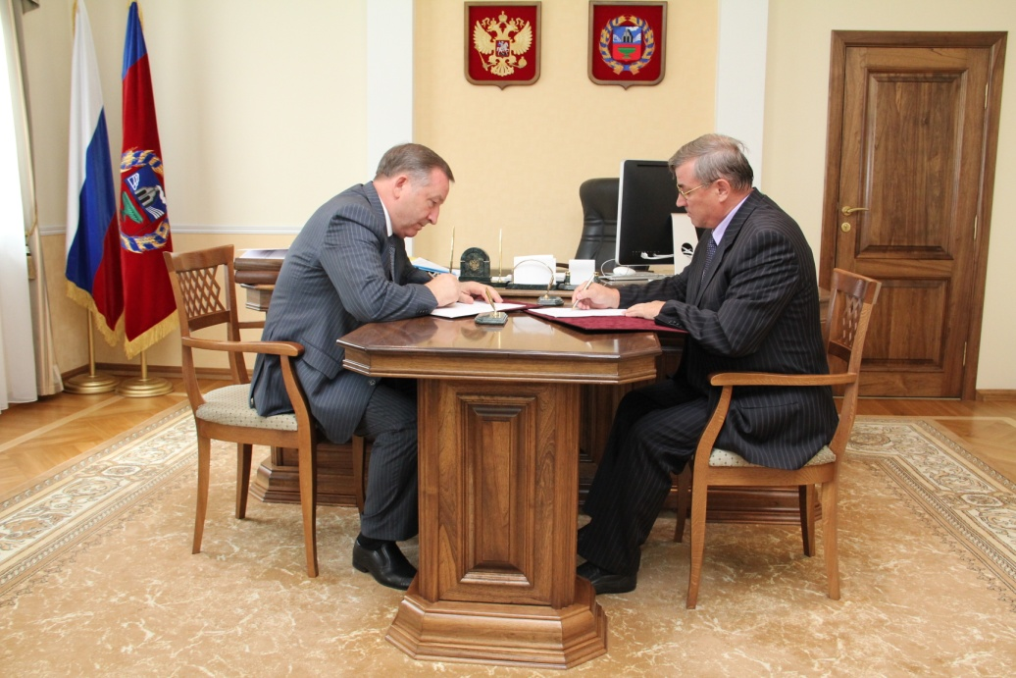
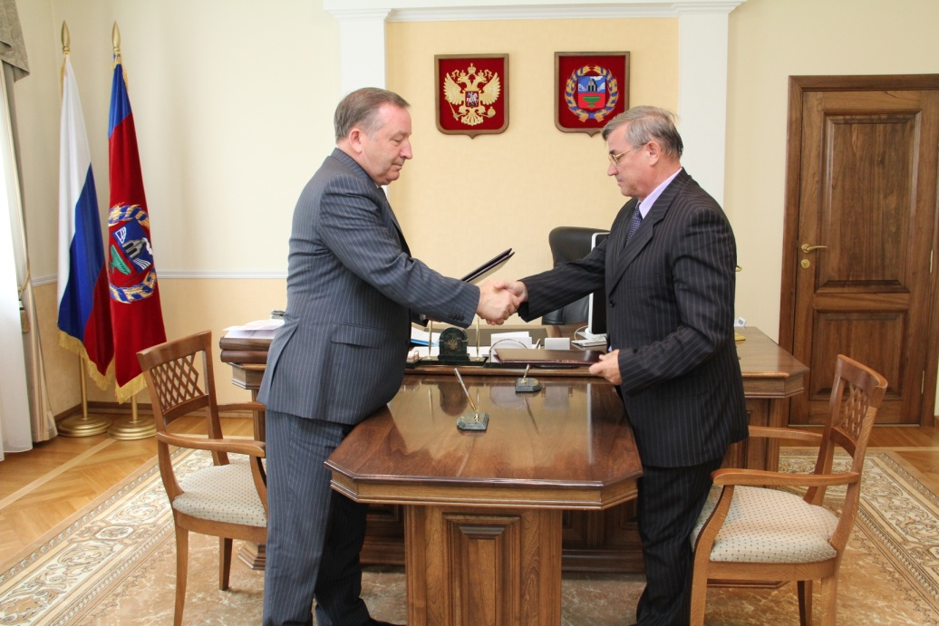
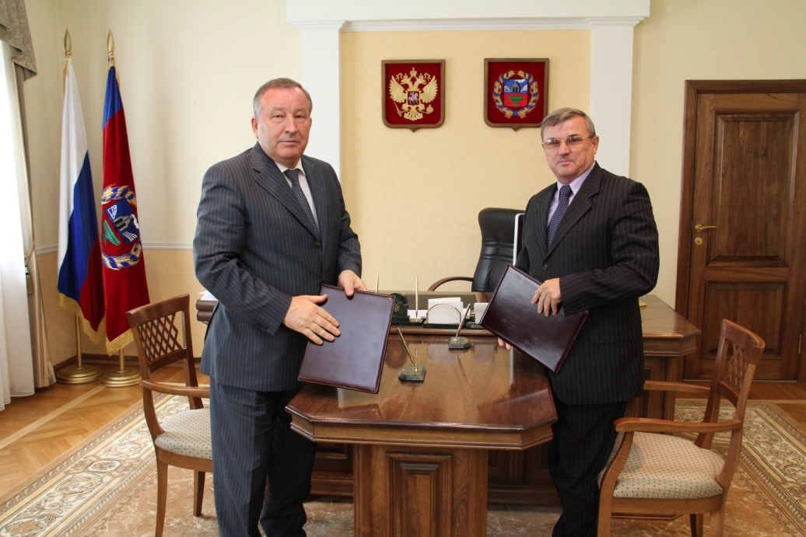
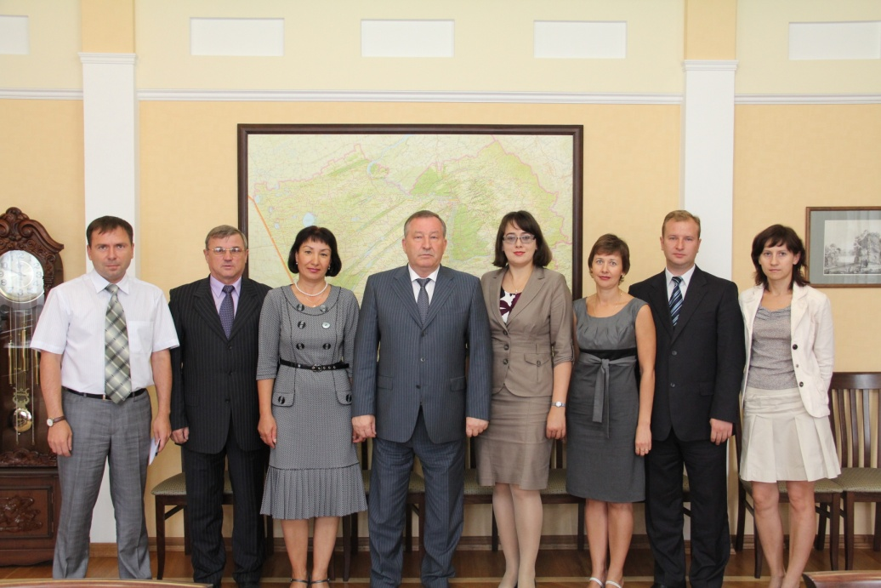
Подписание колдоговора в Администрации края

Slide 5
Правовая помощь членам профсоюза в 2010-2014г.г.

Slide 6
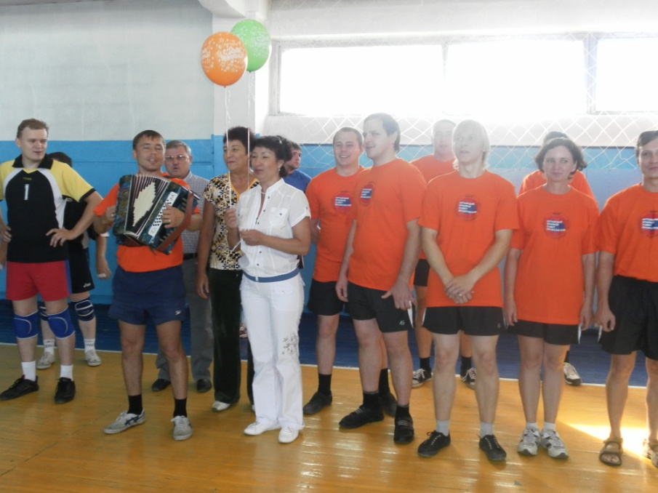
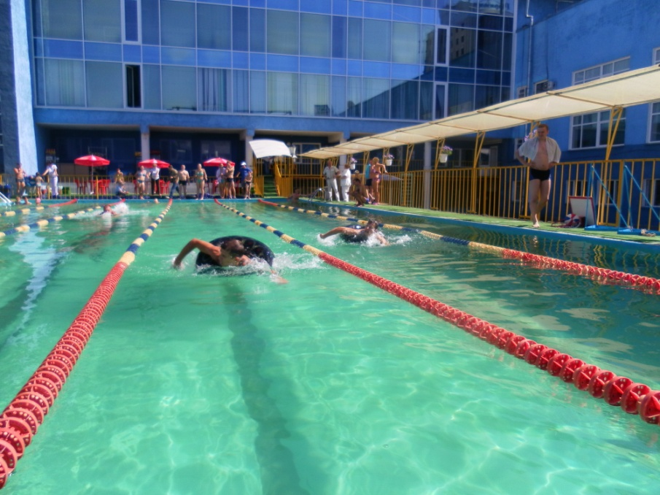
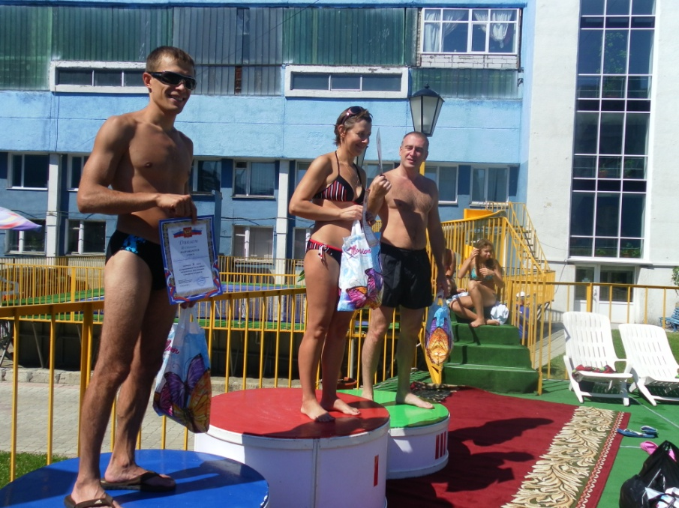
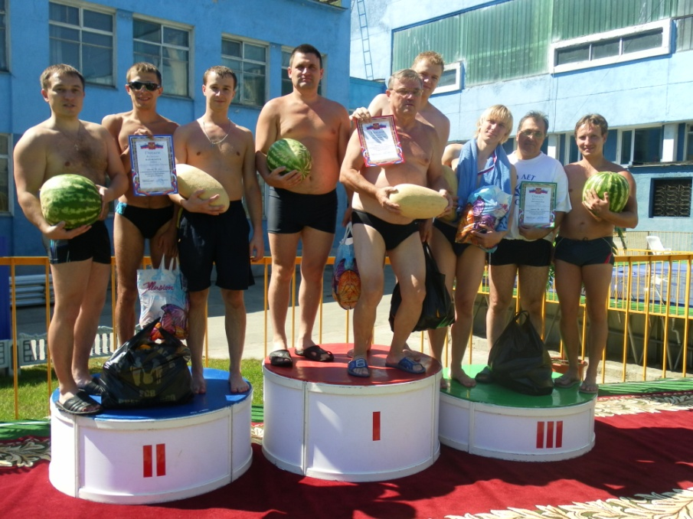
Спорт и здоровье

Slide 7
Динамика изменения численности профактива по охране труда за 2010-2014г.г.

Slide 8
Особое внимание уделяется краевым комитетом профсоюза санаторно-курортному лечению и оздоровлению членов профсоюза и членов их семей.
Краевым комитетом профсоюза оздоровлено по льготным профсоюзным санаторно-курортным путевкам:

Slide 9




Санатории

Slide 10

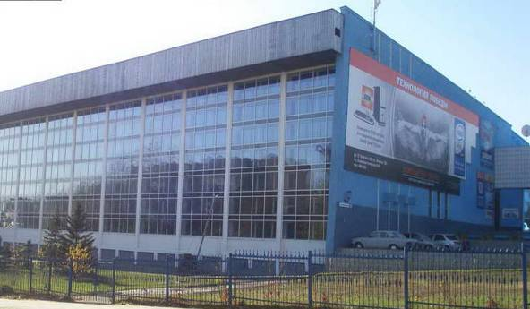
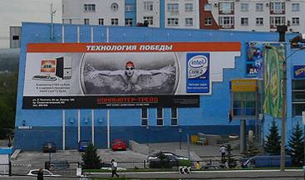
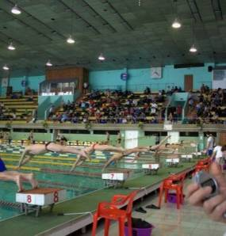
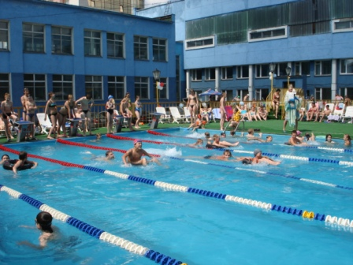
Обь

Slide 11
Численность членов профсоюза региональной организации

Slide 12
Наличие в организации молодежи, динамика за 5 лет:

Slide 13


Плакаты

Slide 14
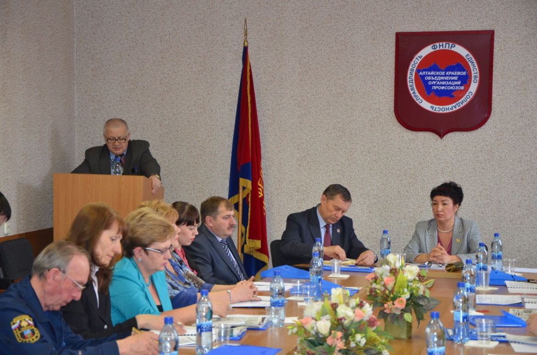
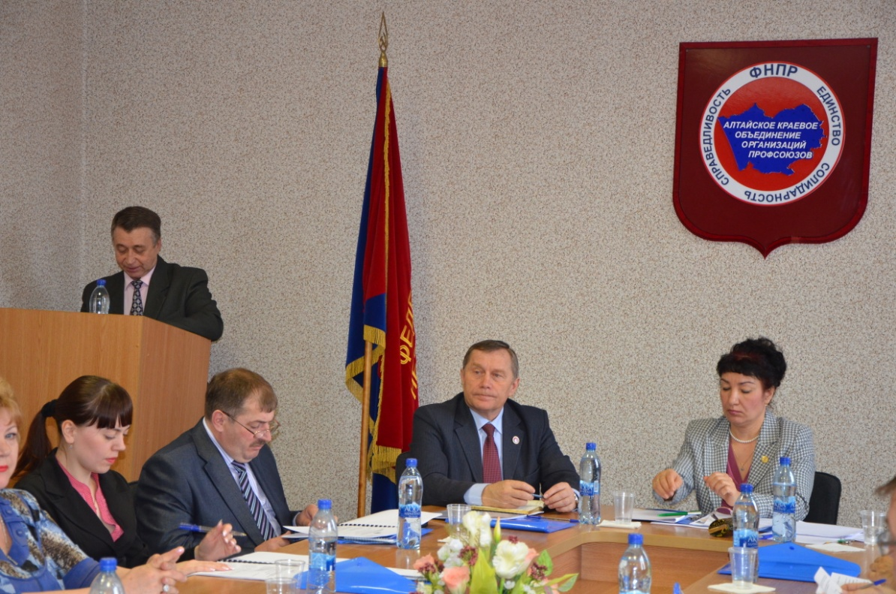
IV заседание краевого комитета профсоюза

Slide 15
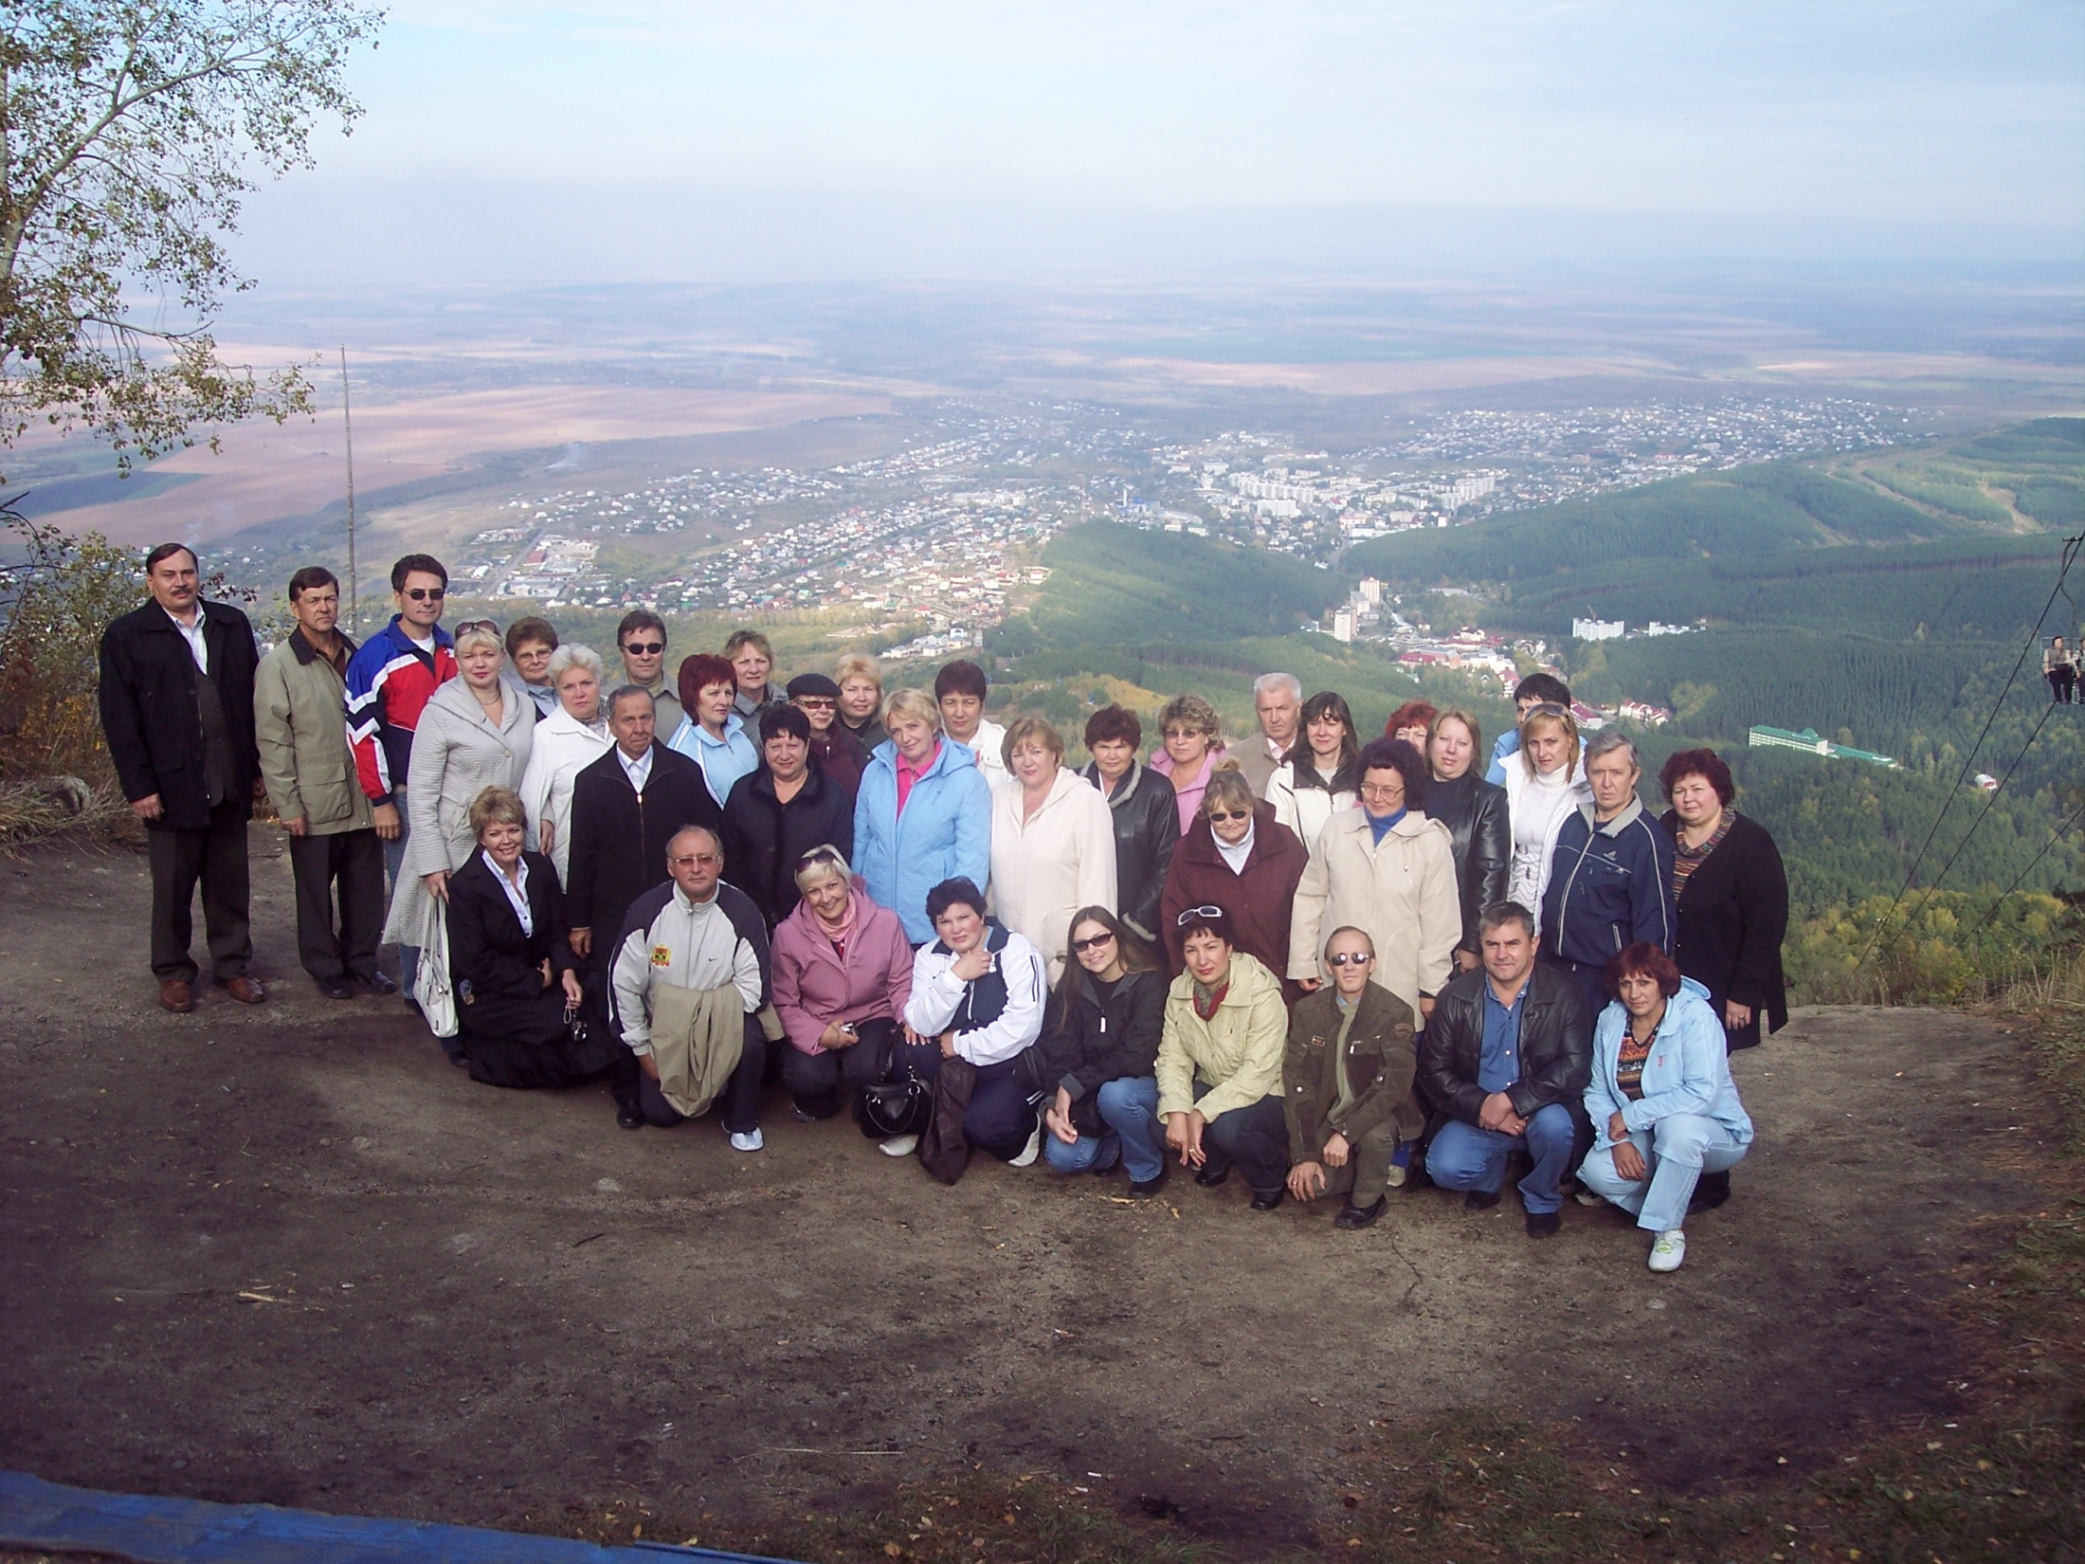
фото

Slide 16
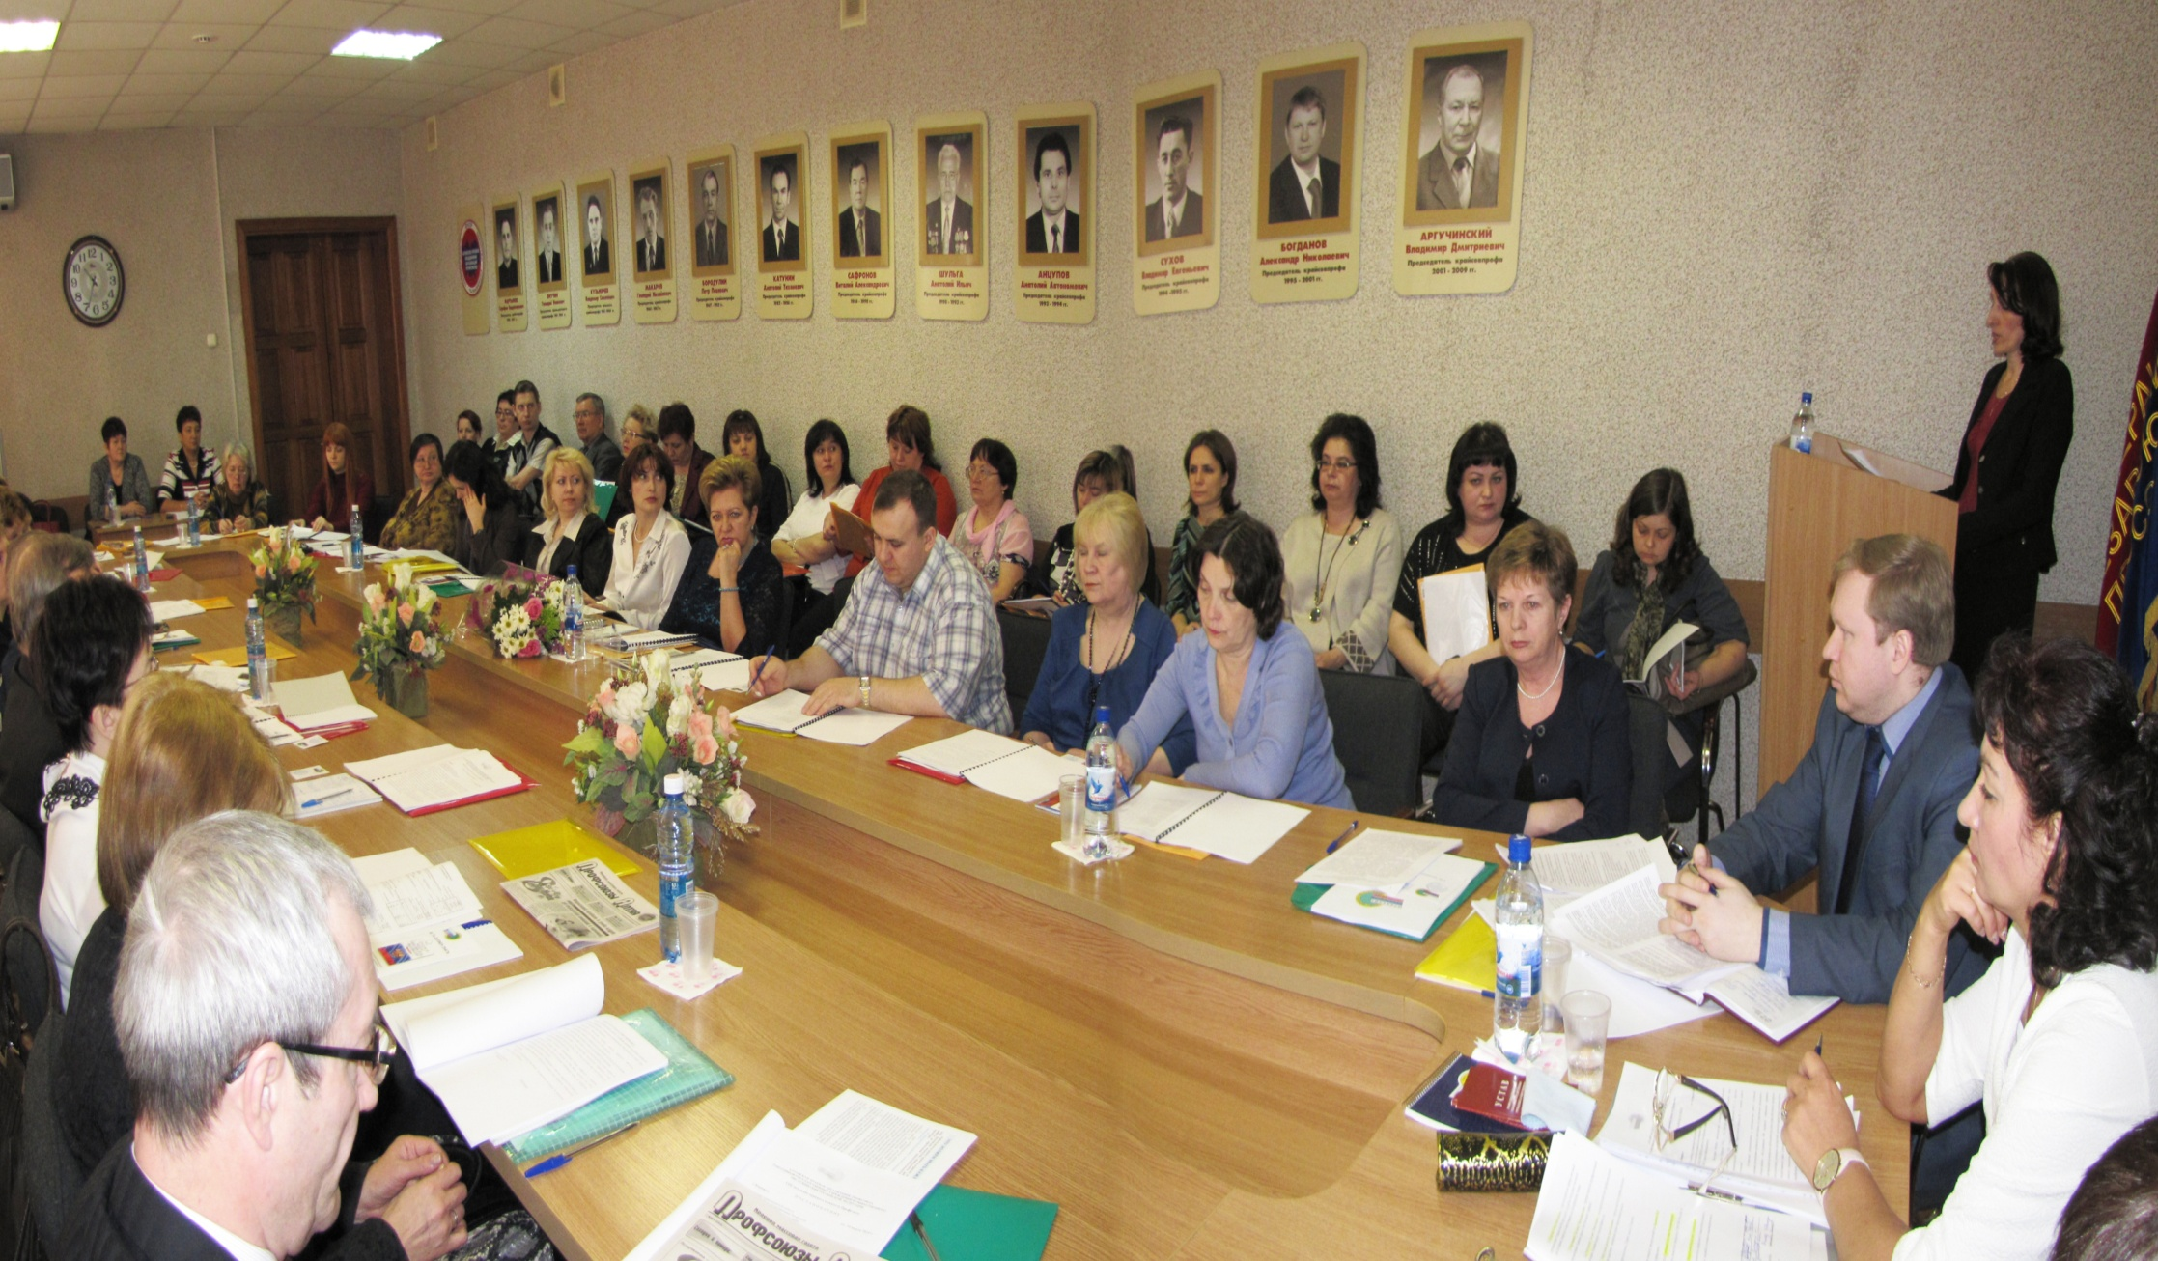
фото2

Slide 17
Награждение профсоюзного актива 2010-2015г.г (март)
п\п | Наименование наград | Человек
1. | Знак ФНПР «За содружество» | 5
2. | Знак ЦК Профсоюза «За заслуги перед Профсоюзом» | 3
3. | Грамотой Администрации края | 1
4. | Грамотой Администрации г.Барнаула | 1
5. | Благодарностью Губернатора края | 2
6. | Благодарностью АКЗС | 1
7. | Почетная грамота ЦК профсоюза | 18
8. | Нагрудный знак Алтайского Крайсовпрофа «За активную работу в Профсоюзах | 24
9. | Почетная грамота Алтайского Крайсовпрофа | 49
10. | Благодарность Алтайского Крайсовпрофа | 68
11. | Почетная грамота Крайкома профсоюза | 700
12. | Благодарность Крайкома профсоюза | 289
13. | Почетный ветеран Алтайской краевой организации профсоюза РГУ и ОО РФ | 3
14. | Галерея Почета Алтайского крайсовпрофа | 12
 | ИТОГО: | 1176

Slide 18
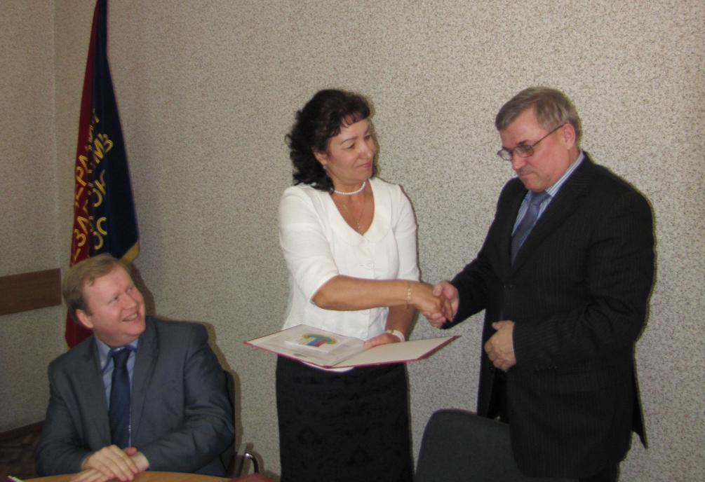
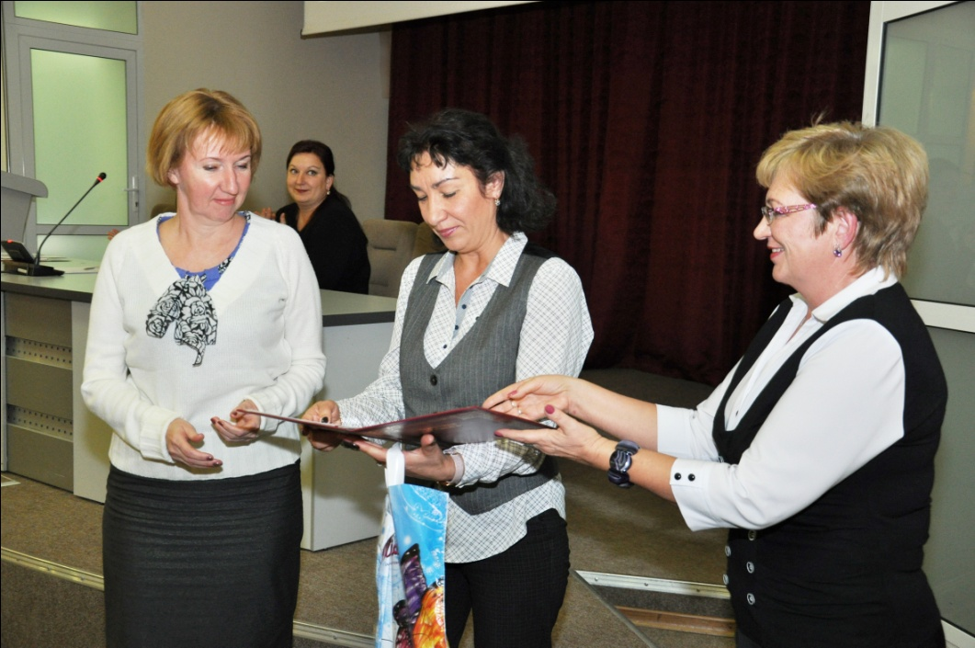
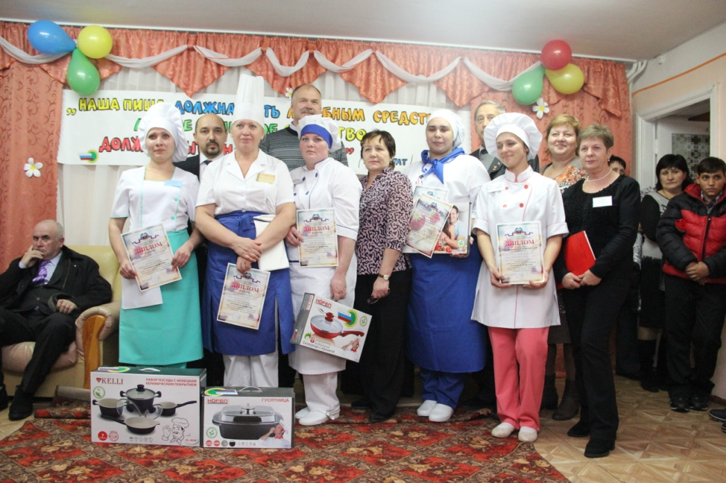
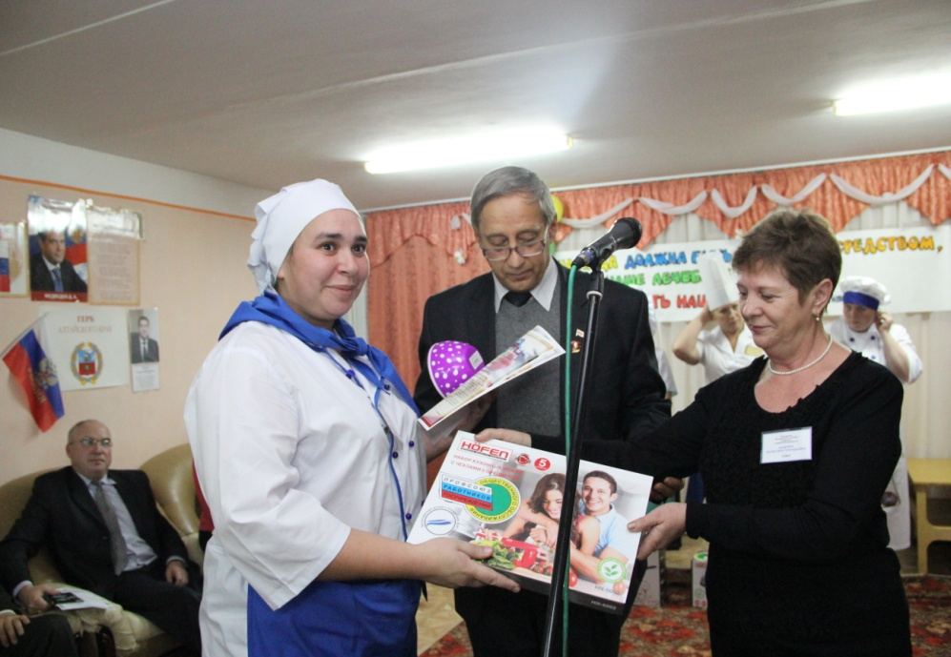
Награждение профсоюзного актива 2010-2015г.г (март)

Slide 19


Центральный комитет профсоюза наградил Алтайскую краевую организацию профсоюза в 2011/12/13/14 году благодарностью:

Slide 20

Новинки учебных центров профсоюзов:

Slide 21

Новинки учебных центров профсоюзов:

Slide 22
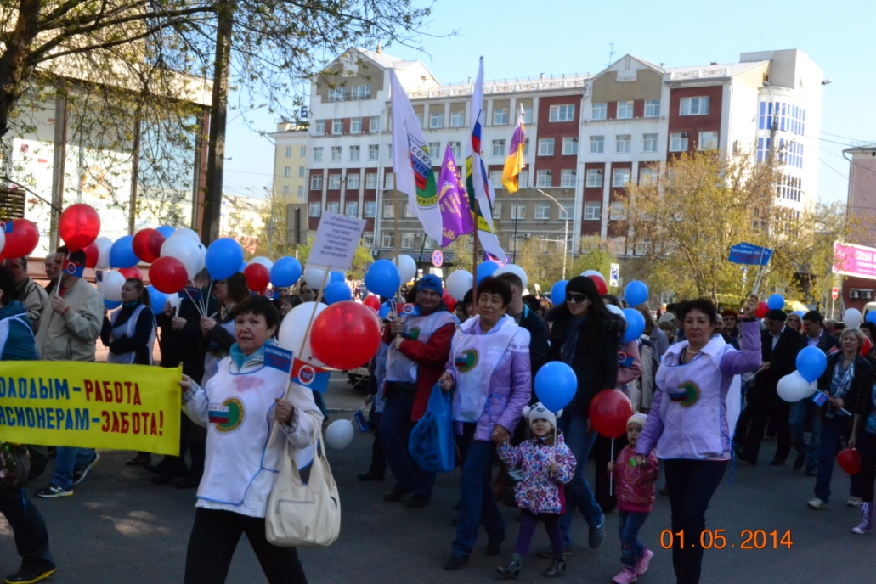
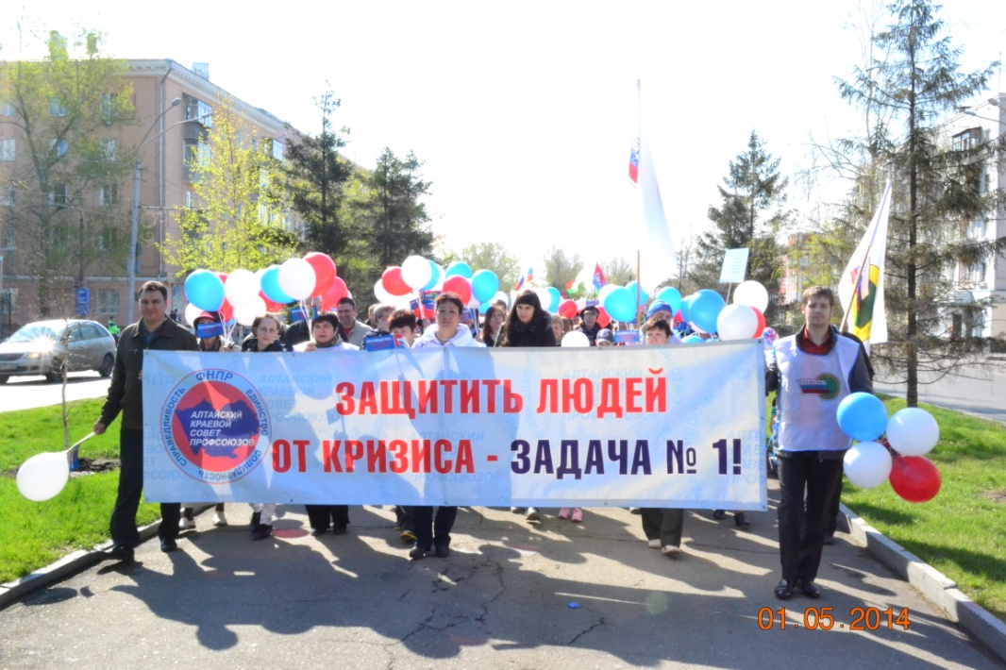
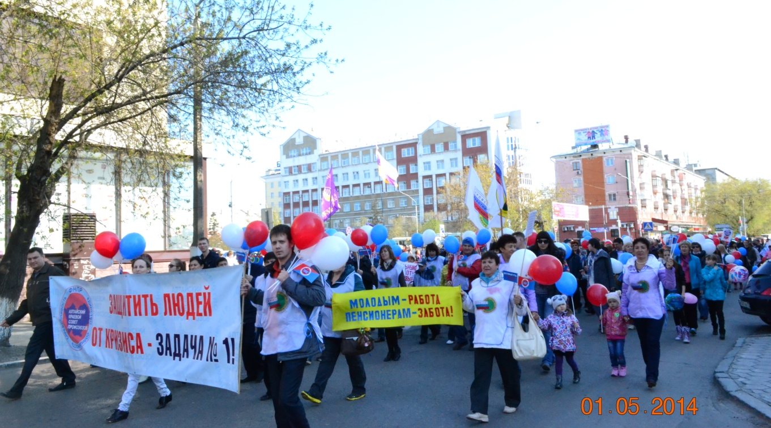
Единство, Солидарность, Справедливость:

Slide 23

25 лет Профсоюзу

Slide 24
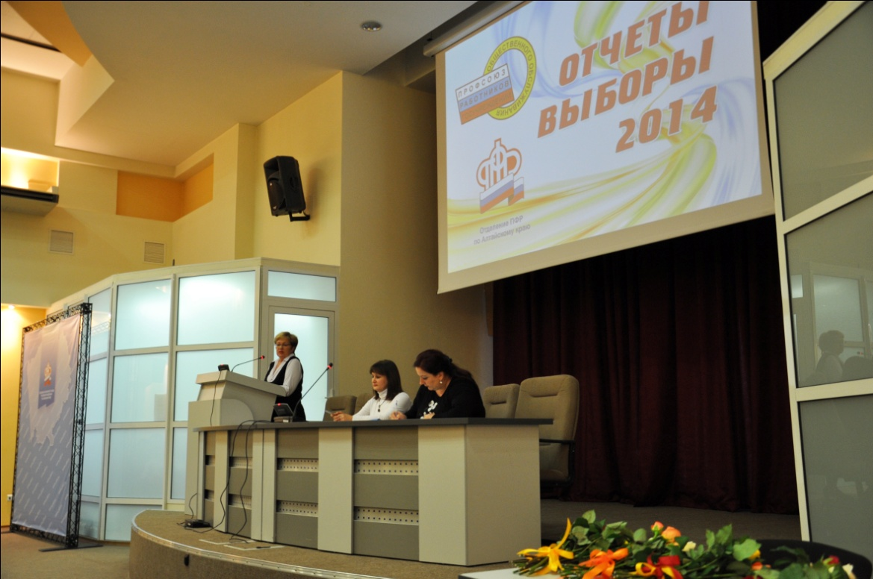
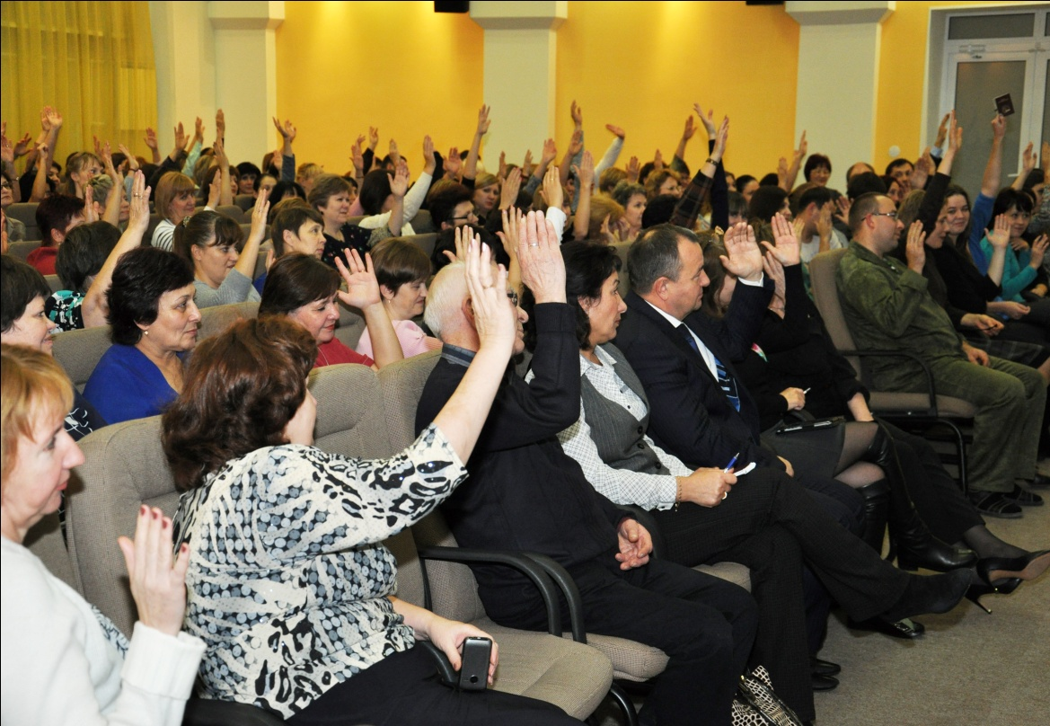
Отчеты и выборы

Slide 25
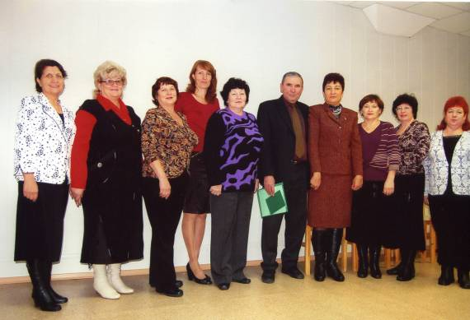
Ветераны

Slide 26
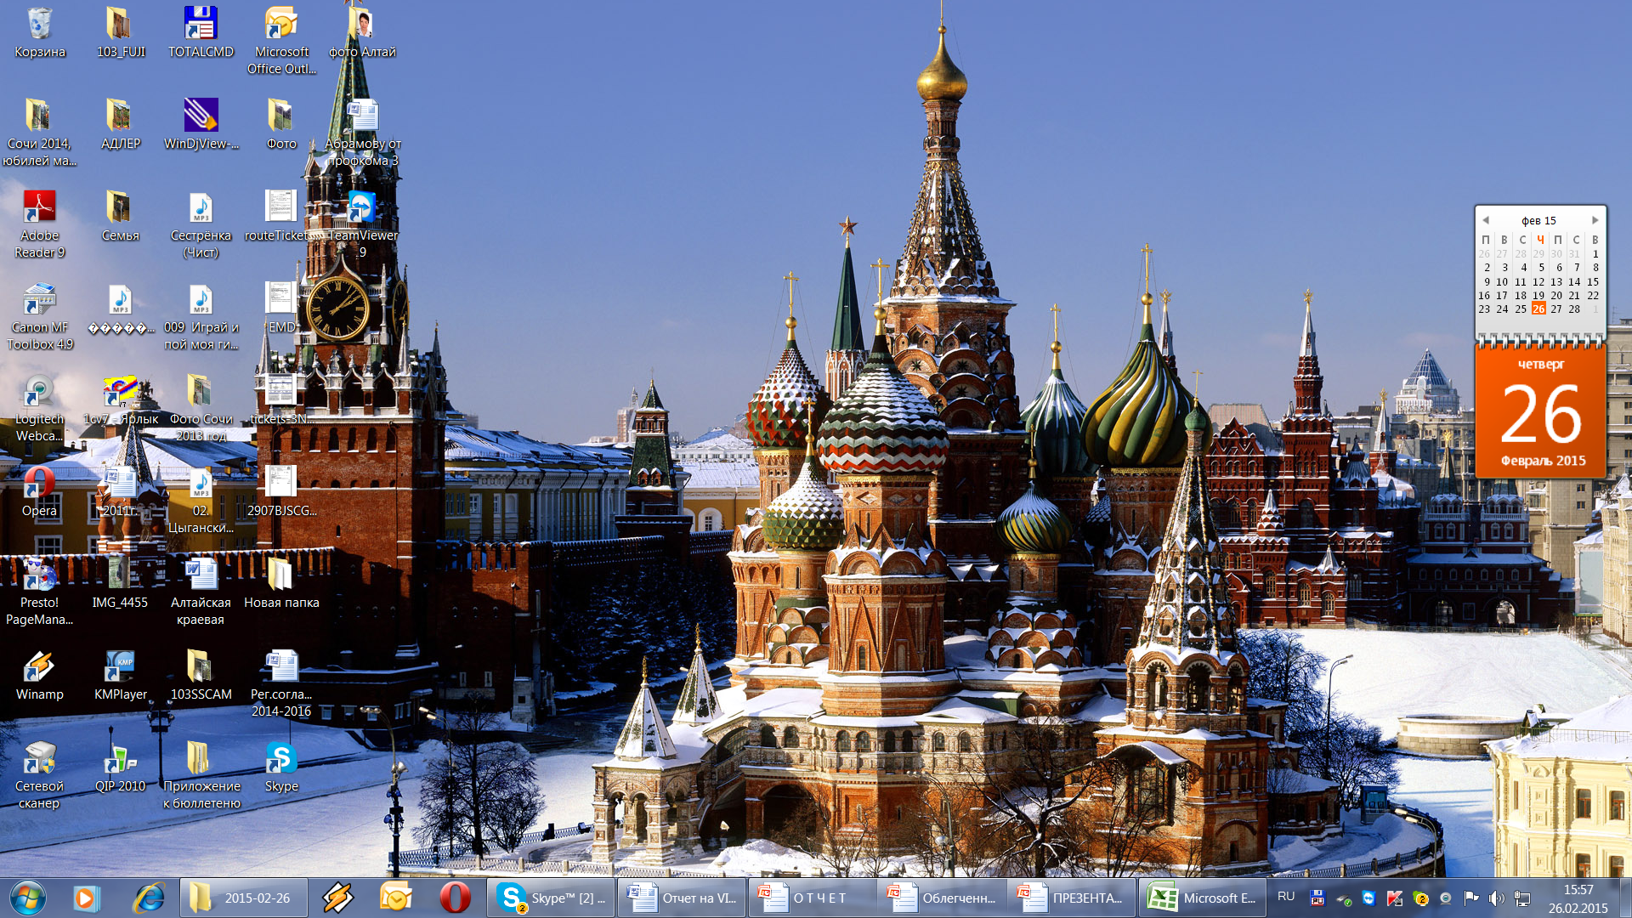
Ветераны

Slide 27
VII
Алтайская краевая отчетно-выборная конференция Общероссийского профессионального союза работников государственных учреждений и общественного обслуживания РФ

